Slide 1
10319: Manhattan
★★★★☆
題組：Problem Set Archive with Online Judge
題號：10319:Manhattan
解題者：許廷豪
解題日期：2023年5月25日
題意：給定街道和大道的數量S<=30,A<=30，街道為東西向，大道為南北向，每個街道和大道互相連接且皆為單行道，再給定路線數m<=200，以及各路線的起終點s1,a1,s2,a2，找到是否至少有一解，能使各路線從起點到終點最多只須轉彎一次。

Slide 2
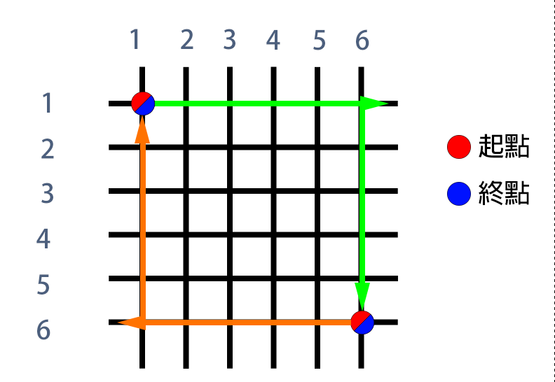
題意範例：2(有2個case)
6 6 2(6條街道、6條大道、2條路線)
1 1 6 6(起點位於(1,1)、終點位於(6,6))
6 6 1 1(起點位於(6,6)、終點位於(1,1))
➔ Yes

Slide 3
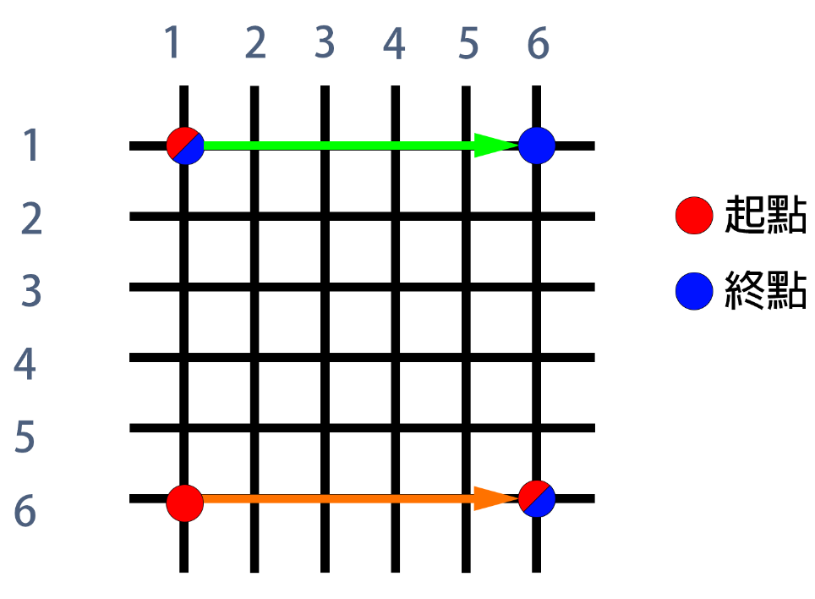
6 6 3(6條街道、6條大道、3條路線)
1 1 1 6(起點位於(1,1)、終點位於(1,6))
6 1 6 6(起點位於(6,1)、終點位於(6,6))
6 6 1 1(起點位於(6,6)、終點位於(1,1))
➔ No(沒路給最後一條路線)

Slide 4
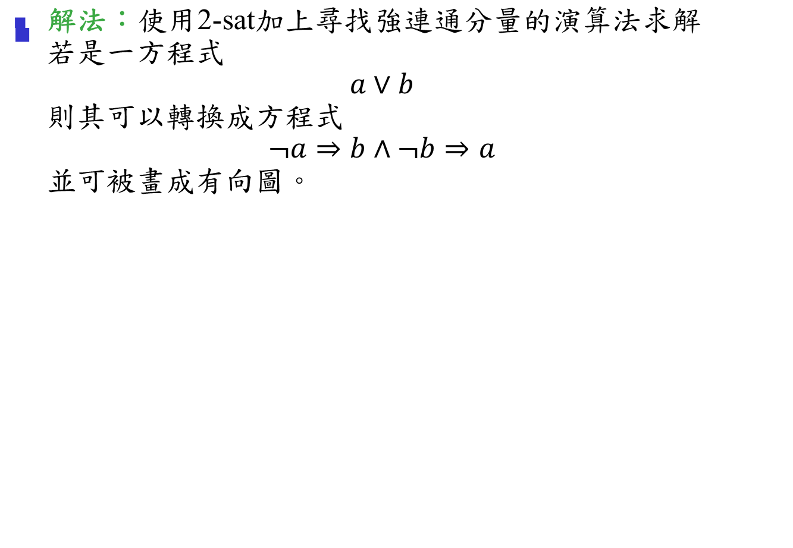
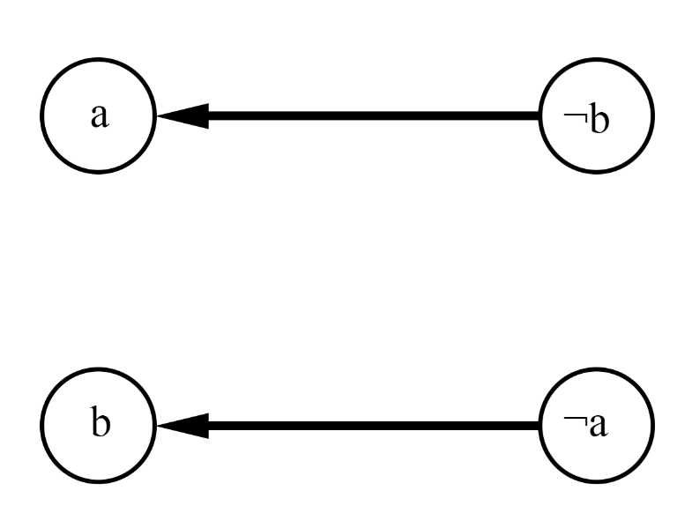

Slide 5
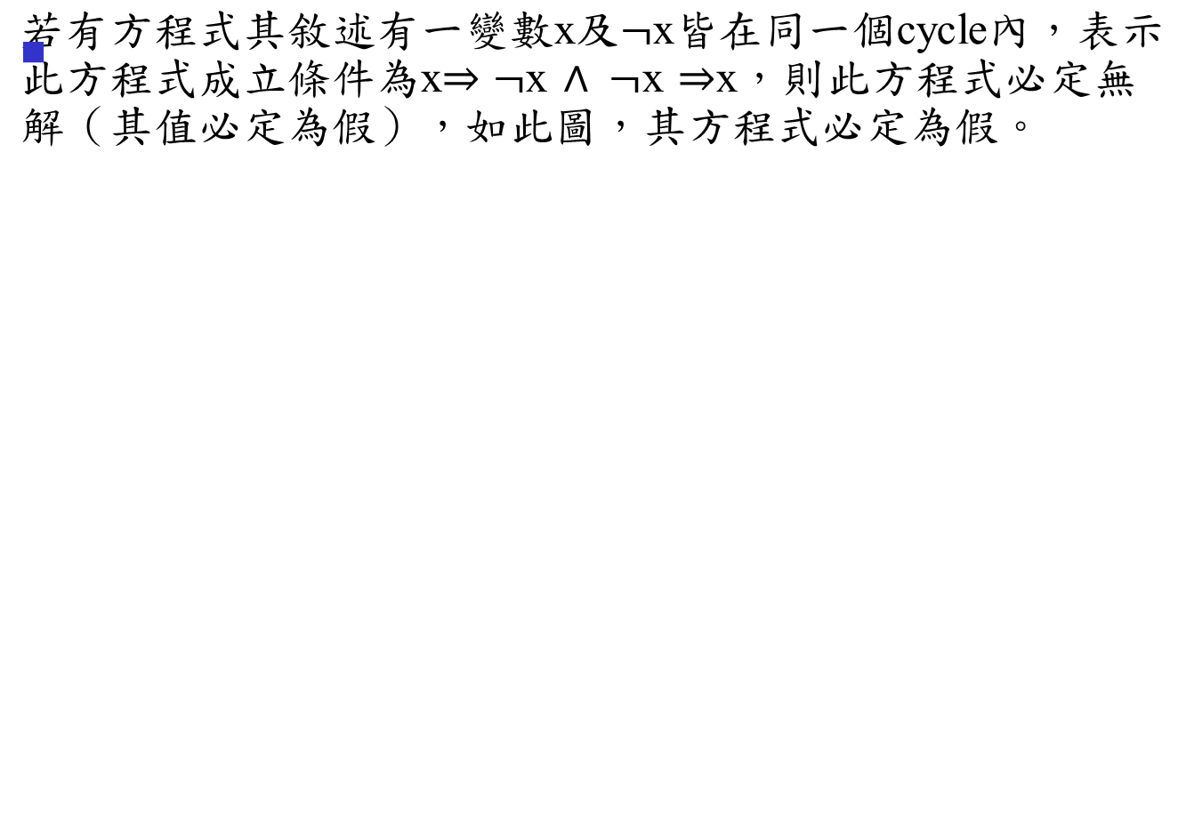
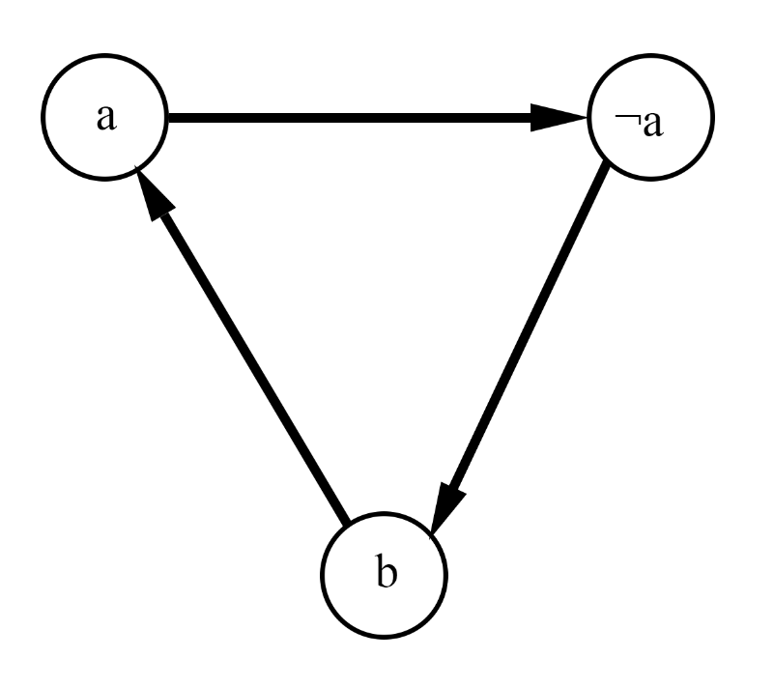

Slide 6
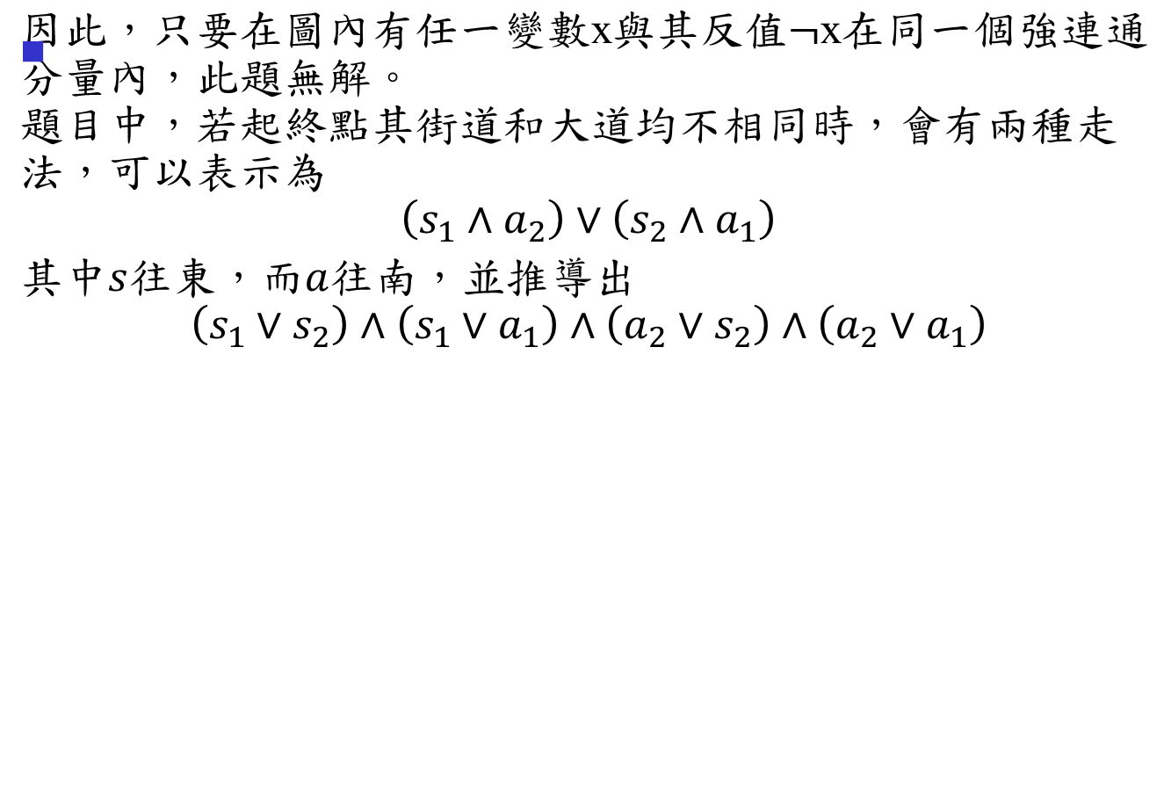
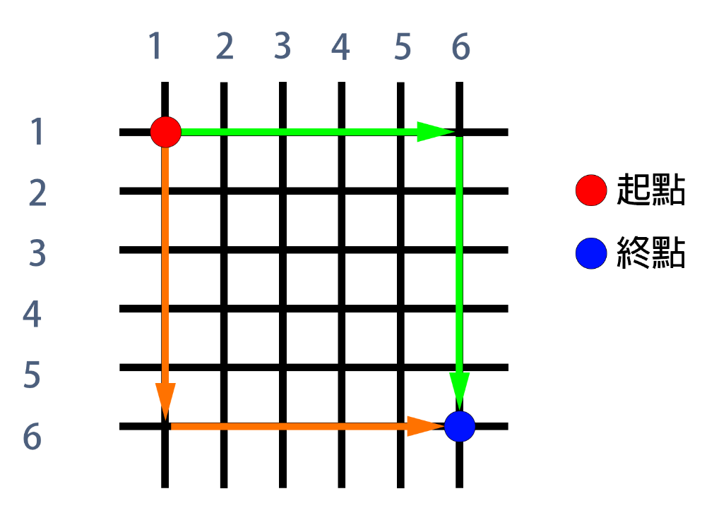

Slide 7
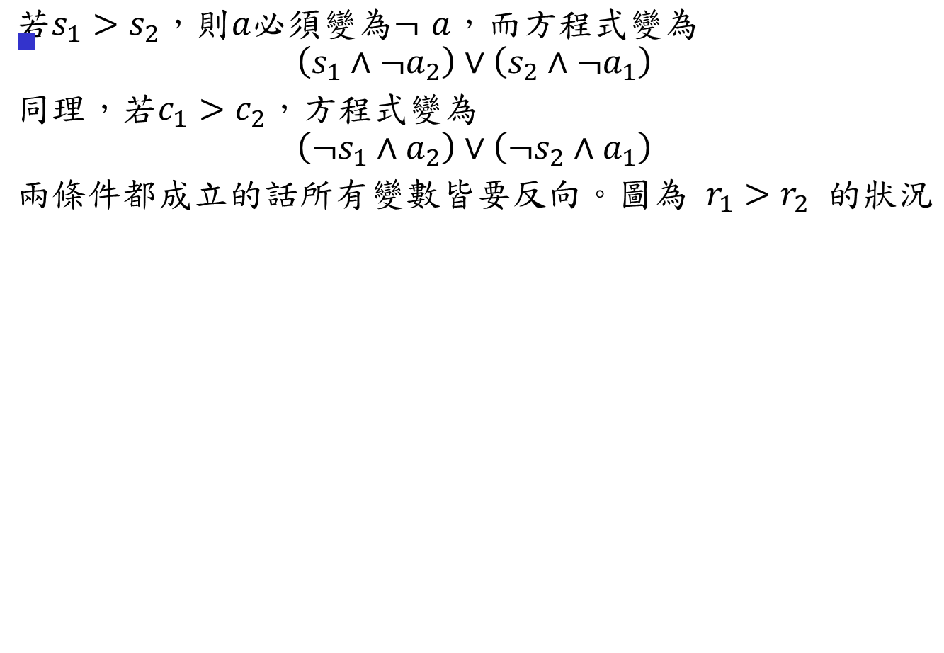
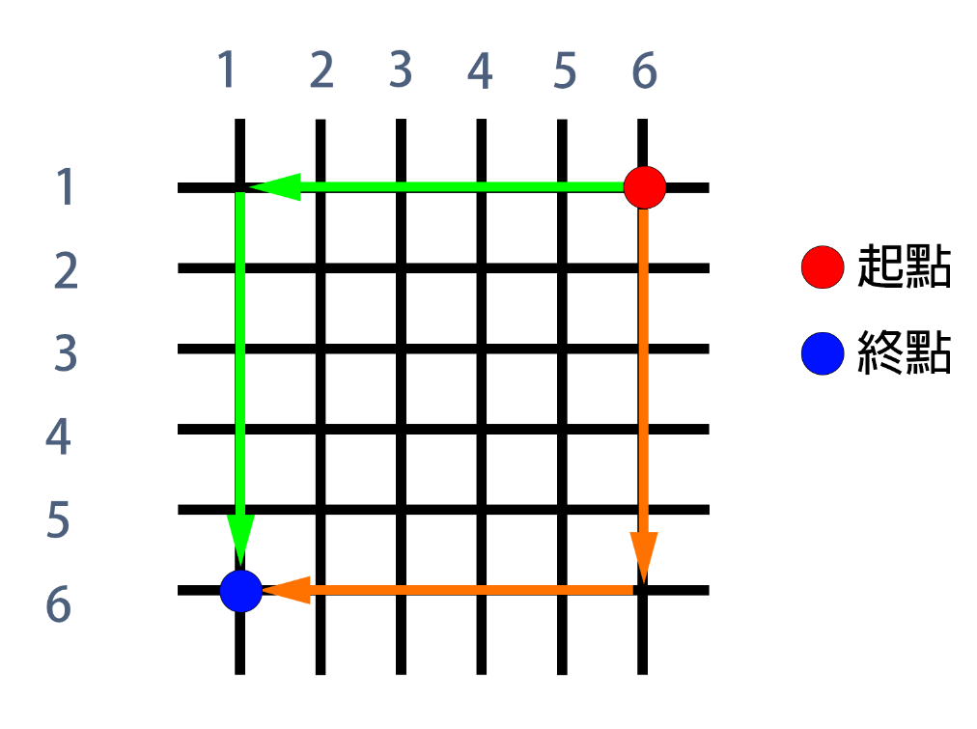

Slide 8
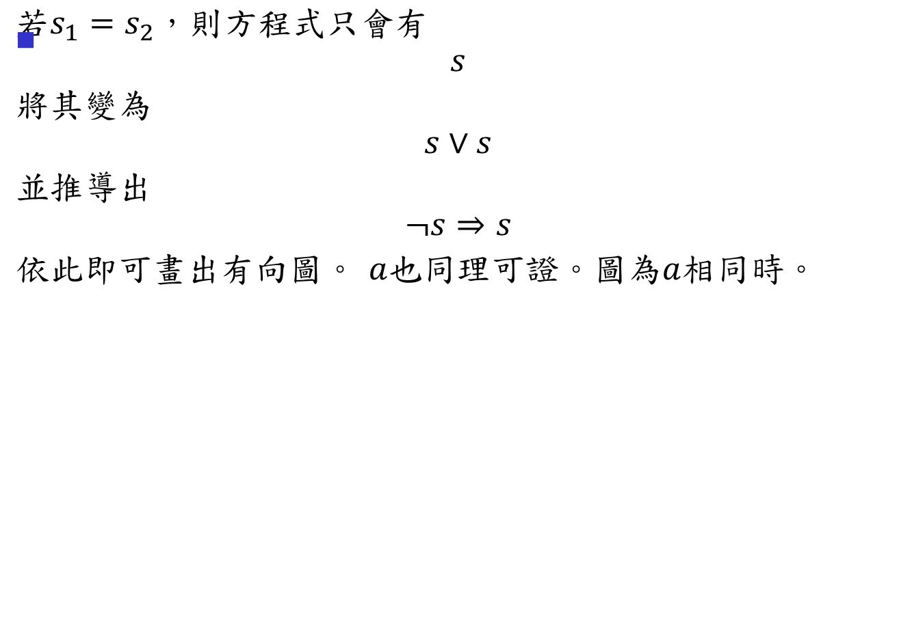
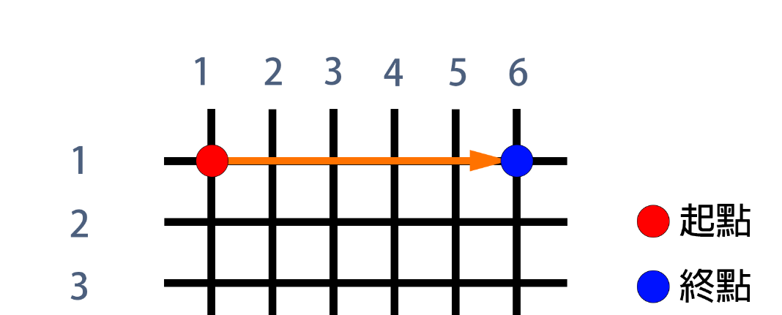

Slide 9
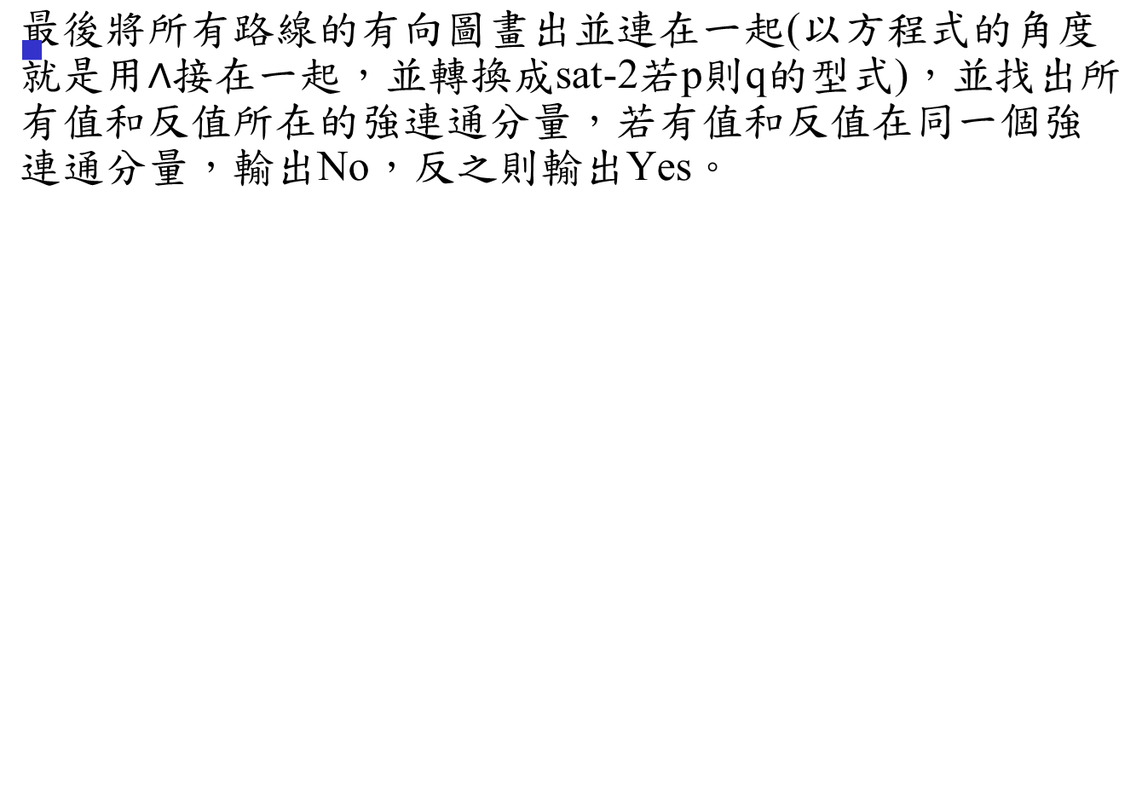

Slide 10
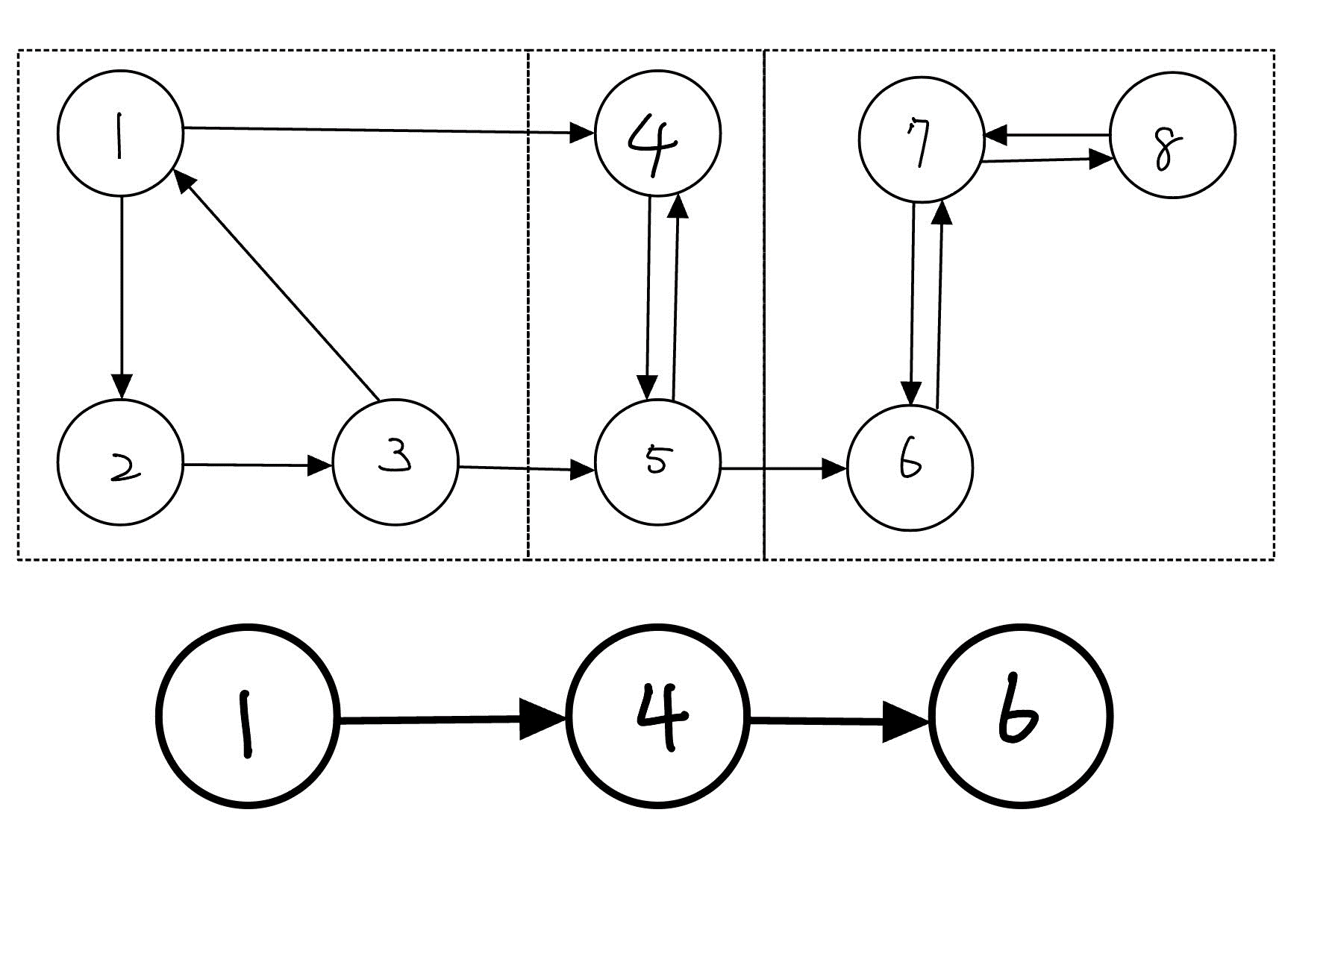
由於強連通分量內，其所有節點與任另一節皆有路徑相連，若該強連通分量未連接到其他強連通分量，則在此強連通分量內做DFS，搜尋到的所有點皆屬同一個強連通分量。
若將一張有向圖的所有強連通分量化為一個節點，則此圖必為有向無環圖，並有拓撲順序。

Slide 11
從強連通分量的拓撲順序的反向開始進行DFS，該次DFS所拜訪到的所有點皆屬同一個強連通分量，而得到拓撲順序的方式是對所有圖內節點做DFS，強連通分量的所有節點被結束拜訪的時間點越晚，它的拓撲順序越靠前。
注意，有拓撲順序的是強連通分量化為節點的圖，不是原圖。

Slide 12
以此圖為例，從1開始進行DFS，可以知道被結束拜訪的時間點順序為
8、7、6、4、5、3、2、1
若5開始，到其DFS結束時尚未完成所有節點的拜訪，因此再從1開始，順序為
4、8、7、6、5、3、2、1
可以發現無論從哪個節點開始，強連通分量被結束拜訪的時間順序都一樣，然而我們並不知道哪一個節點是強連通分量的結尾。

Slide 13
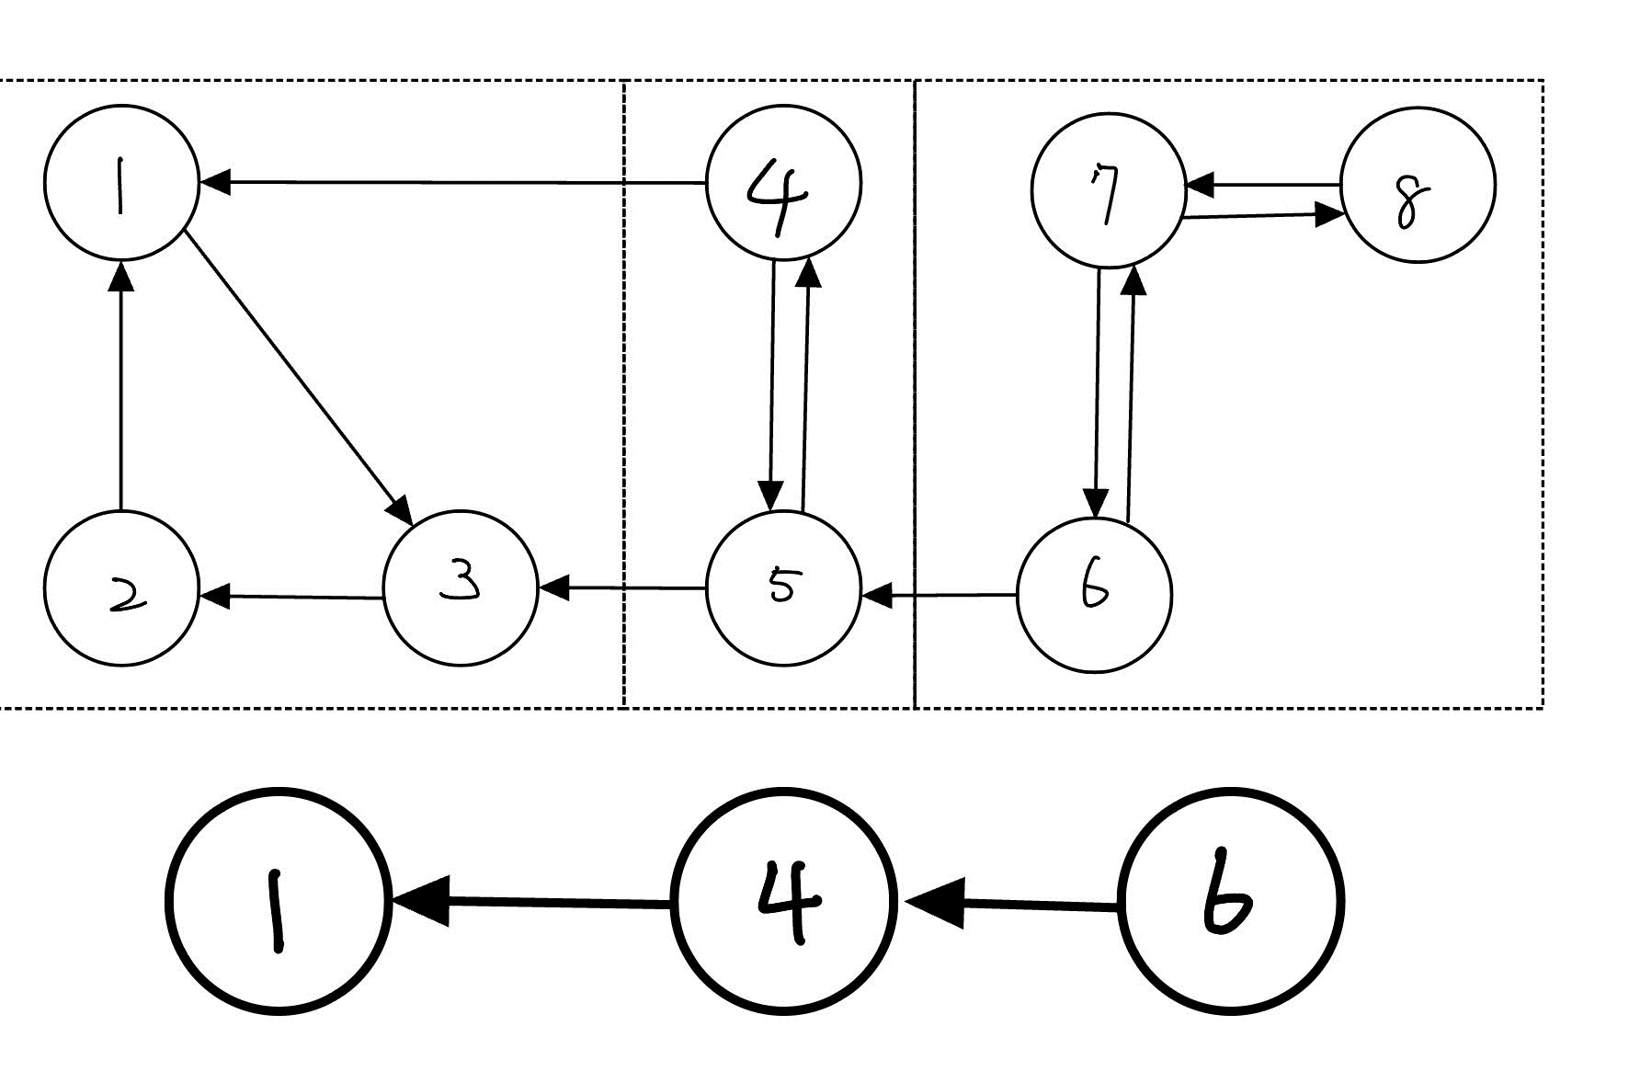
因此，將整張圖反向，反向圖的強連通分量相同，但其強連通分量縮點後的拓撲順序相反。以上面得到的順序從後往前做DFS，若被拜訪過則跳過，能發現我們是從拓撲順序的相反造訪所有節點的，由上述理論，我們可以利用這個方式得到所有節點所屬的強連通分量。

Slide 14
